Slide 1

Fruits! Le robot cueilleur intelligent
Anne Sophie Gimenez
P8 Datascientist – OpenClassrooms
Développer dans un environnement Big Data, une chaîne de traitement d’images
incluant preprocessing et réduction de dimension

Slide 2
Mission et contraintes
développer dans un environnement Big Data une première chaîne de traitement des données qui comprendra le preprocessing et une étape de réduction de dimension.
pas nécessaire d’entraîner un modèle pour le moment.
tenir compte dans vos développements du fait que le volume de données va augmenter très rapidement après la livraison de ce projet.
développer des scripts en Pyspark et utiliser par le cloud AWS pour profiter d’une architecture Big Data (EC2, S3, IAM), basée sur un serveur EC2 Linux.

Slide 3
Livrables attendus
Un notebook sur le cloud contenant les scripts en Pyspark exécutables (le preprocessing et une étape de réduction de dimension).
Les images du jeu de données initial ainsi que la sortie de la réduction de dimension (une matrice écrite sur un fichier CSV) disponible dans un espace de stockage sur le cloud.
Un support de présentation pour la soutenance, présentant :
les différentes briques d'architecture choisies sur le cloud ;
leur rôle dans l’architecture Big Data ;
les étapes de la chaîne de traitement.

Slide 4

Robot cueilleur = biodiversité préservée
Nous préservons la biodiversité des fruits en permettant des traitements spécifiques pour chaque espèce de fruits grâce à nos robots cueilleurs intelligents.

Slide 5

FruitApp Prenez une photo du fruit et vous saurez tout sur lui !
Se faire connaitre
sensibiliser le grand public à la biodiversité des fruits
mettre en place la V1 du moteur de classification des images de fruits.
construire la V1 de l'architecture Big Data nécessaire.

Slide 6

Jeu de données
Dataset Kaggle riche de 131 variétés de fruits et légumes - labellisées
Photos “360°” extraites d’une captation spécifique :
rotation tri-axiale
post-traitée (fond blanc reconstruit + resizing 100x100 pixel)
Train : 67 692 Fichiers / Test : 22 688 Fichiers

Slide 7
Processus global
Collect
Store Data
Image upload
Image capture
Details collection
Right labels
Upstream preprocessing
Details storage
Preprocess&reduce
Store results
Classify
Return labels
Attach details
Catch new labels or details

Slide 8
Architecture lambda
Une Lambda Architecture a pour objectif de satisfaire les besoins d'un système robuste, tolérant aux pannes (matérielles et erreurs humaines), être en mesure de servir un large éventail de charges de travail et de cas d'utilisation, et dans lequel une faible latence des lectures et des écritures est requise
Elle est constituée de trois couches ("layers") :
la "batch layer",
la "speed layer"
et la "serving layer".

Slide 9
les contraintes d'une architecture lambda:
Passage à l'échelle :
Facilité de maintenance :
Facilité d'exploitation des données :
l'architecture proposée doit pouvoir passer à l'échelle de manière horizontale, c'est à dire en ajoutant des serveurs.
les choix techniques réalisés ne doivent pas contraindre l'architecture à être figée dans le marbre. Il doit être aisé de déboguer et de modifier les applications exploitant cette architecture.
le but d'une architecture lambda n'est pas uniquement de stocker des données, mais également de les mettre à disposition d'autres applications pour les exploiter et en extraire de la valeur.
Cette croissance doit se faire en garantissant la robustesse et la tolérance aux pannes des différents systèmes.
peu d'interventions manuelles doivent être nécessaires pour réaliser la maintenance des systèmes.
Il doit être possible de réaliser des analyses personnalisées sur ces données de manière aisée.

Slide 10
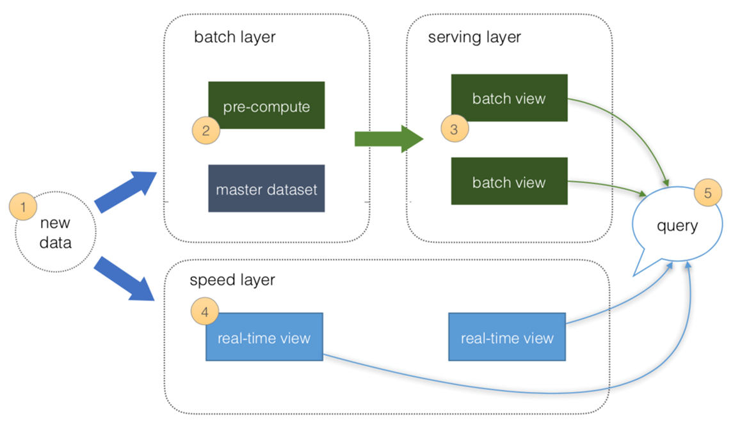
Les données reçues
Sont collectées à l'état brut dans le master dataset qui se trouve dans la batch layer.
Puis sont agrégées et le résultat de ces agrégations est exposé aux clients par une vue dans la serving layer, cela prend du temps
pour que les utilisateurs disposent à tout moment des données les plus fraîches, on stocke les données collectées en temps réel durant le calcul en batch dans la speed layer.
Ces données sont exposées aux clients dans une vue temps réel. Les clients doivent faire la fusion de deux vues : la vue contenant les données traitées en batch, et la vue contenant les données temps réel.

Slide 11






2 outils principaux
Set up solution Big Data
dans le cloud
PoC preprocessing et PCA
sur qqs images

Slide 12
Mon approche sur cette preuve de concept et avec des ressources limitées
Sélection arbitraire de catégories de fruits dans le jeux de données
sélection à chaque fois deux images random
Puis upload sur serveur S3
Hébergement du code sur un serveur EC2 payant (t2.medium, 4 Go RAM, 30 Go disque serveur, OS = Linux 18.x, 64-bit).

Slide 13
AWS Infrastructure as a Service (IaaS)
IAM
Création d’un user <USER>
EC2
Set up de l’instance
S3
Création du bucket
Adresse ARN
Paire de clés:
Clé access
Clé secret
Choix de solution
Taille: t2.medium
Stockage: 30 Go
OS: Linux 18.x, 64-bits
Groupe de sécurité (TCP SSH)
Set up une Elastic IP (IP statique)
Communication à l’instance via PuttY
Upload des données dans des dossiers (= objets)

Slide 14

Les étapes
sélectionner la bonne instance EC2
créer un groupe de sécurité
installer PuttY
créer un bucket S3
créer un AMI user et bien garder les clés access et private,
Dans le serveur EC2, tout en ligne de commande, installer les packages
avec la bonne mémoire et
suffisamment de stockage
configurer ssh particulièrement
convertir clé .pem en .ppk, setup la connextion ssh, attention au username = "ec2-user" ou "ubuntu"),
et setup les autorisations/droits en .json, grâce au générateur de stratégie
Notes:
https://blog.insightdatascience.com/simply-install-spark-cluster-mode-341843a52b88

Slide 15
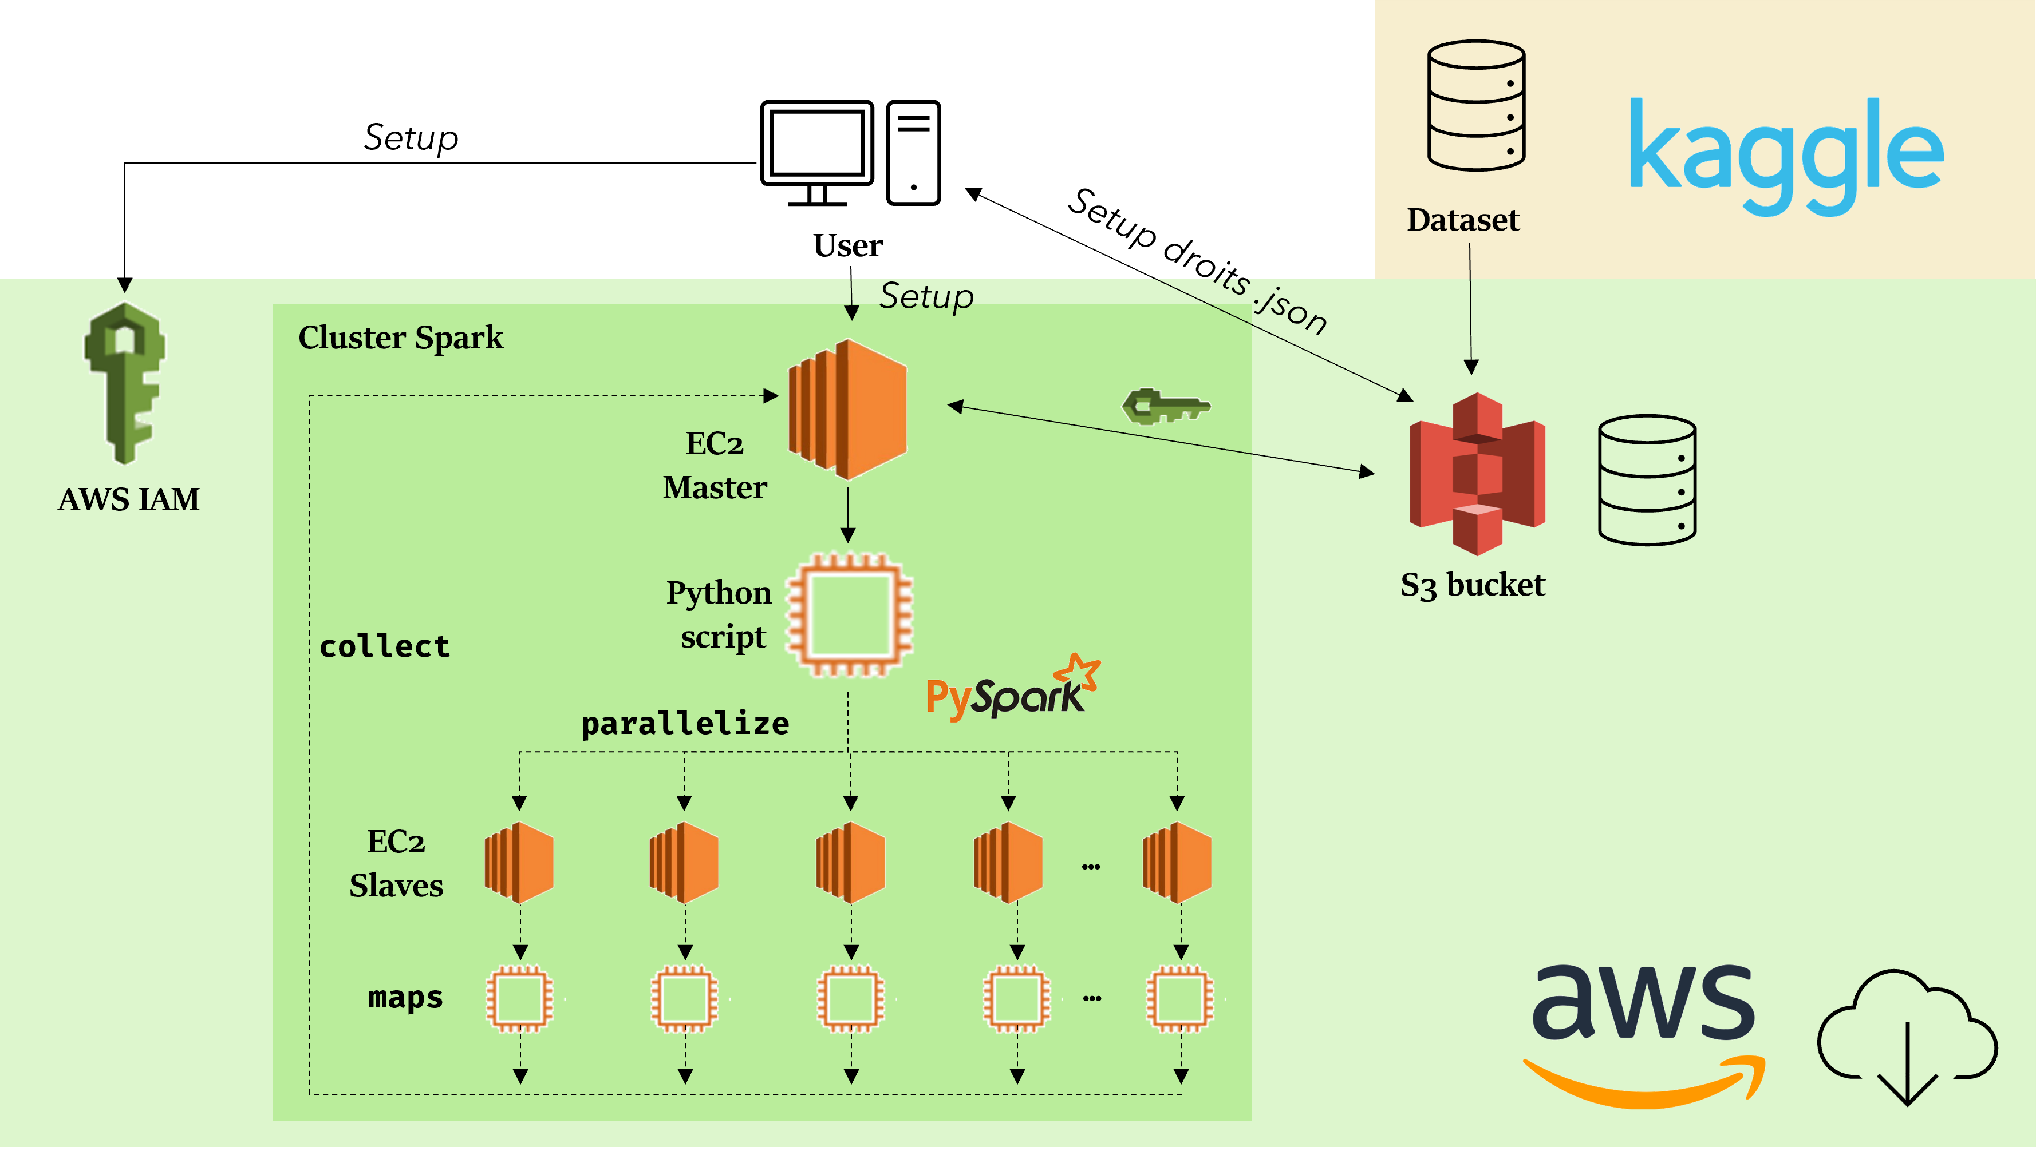
Environnement cloud
Notes:
Notre configuration fonctionnera sur un nœud maître (une instance EC2) et trois nœuds de travail. Nous utiliserons notre maître pour exécuter le programme pilote et le déployer en mode autonome à l'aide du gestionnaire de cluster par défaut .
Maître : un nœud maître est une instance EC2. Il gère l'allocation des ressources pour plusieurs tâches au cluster Spark. Un maître dans Spark est défini pour deux raisons
Chaque tâche a un programme de pilote distinct avec ses propres SparkContextet SparkSession.

Slide 16


Recours au calcul distribué (Hadoop)
Calcul parallèle
Calcul distribué
plus grande tolérance aux pannes
Meilleure gestion de l’incertitude
Notes:
Dans le calcul distribué, les nœuds sur lequels les calculs sont exécutés sont distants, autonomes et ne partagent pas de ressources ; la communication entre les nœuds s'effectue grâce à l'envoi de messages, au sein d'un cluster. D'un côté, ce nouveau modèle de calcul résout un certain nombre de problèmes : par exemple, le passage à l'échelle s'effectue de manière horizontale c'est à dire qu'il suffit d'ajouter des nœuds au cluster pour augmenter sa capacité de calcul. Dans le modèle parallèle, on passe à l'échelle de manière verticale, en augmentant la puissance des processeurs. Mais avec le ralentissement de la loi de Moore, ce dernier modèle est remis en question.
Par ailleurs, le modèle distribué permet une plus grande tolérance aux pannes : lorsqu'un nœud du cluster subit une panne, il suffit d'affecter la tâche qu'il était en train de traiter à un autre nœud, alors que dans le modèle parallèle la machine sur laquelle le calcul est exécuté constitue un point unique de défaillance. Cependant, cette stratégie de tolérance aux pannes nécessite de pouvoir recréer l'état du nœud en échec. Il s'agit d'une question d'autant plus complexes que nous parlons ici de données dont le volume est important... Après tout, il s'agit de Big Data !

Slide 17
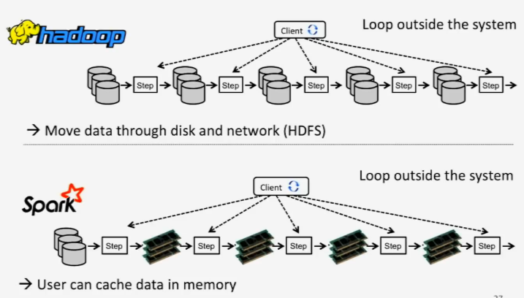

Spark pour gagner en vitesse
Notes:
https://www.lemondeinformatique.fr/actualites/lire-hadoop-vs-spark-apache-5-choses-a-savoir-63271.html
Alors que MapReduce fonctionne en étapes, Spark peut travailler sur la totalité des données en une seule fois.
Apache Spark est un moteur d'analyse unifié pour le traitement de données à grande échelle. Il fournit des API de haut niveau en Java, Scala, Python et R, ainsi qu'un moteur optimisé prenant en charge les graphiques d'exécution généraux. Il prend également en charge un riche ensemble d'outils de niveau supérieur, notamment Spark SQL pour SQL et le traitement de données structurées, MLlib pour l'apprentissage automatique, GraphX pour le traitement de graphes et Structured Streaming pour le calcul incrémentiel et le traitement de flux.
Spark fournit également une API Python. Pour exécuter Spark de manière interactive dans un interpréteur Python, utilisez bin/pyspark :
./bin/pyspark --master local[2]
Des exemples d'applications sont également fournis en Python. Par example,
./bin/spark-submit examples/src/main/python/pi.py 10

Slide 18


Apache Spark
Apache Spark : Plateforme (framework) multi-langage et ensemble de bibliothèques pour le traitement parallélisé de données sur des grappes (clusters) d’ordinateurs.
Open-source
Multi-langage : Scala, Java, Python, R…
Stocke les résultats intermédiaires en RAM

Slide 19
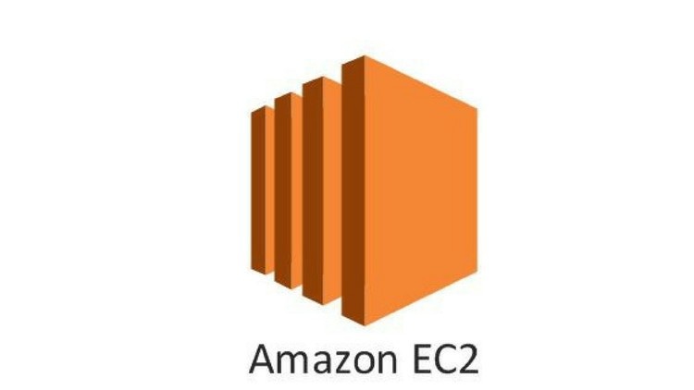







PoC preprocessing et PCA sur qqs images
Setup spark session / context
Import données
Preprocessing
Extraction de features
Postprocessing
(standard scaler)
PCA
Notes:
https://blog.insightdatascience.com/simply-install-spark-cluster-mode-341843a52b88

Slide 20

Architecture Spark
Spark Cluster (JVM)
Driver Spark
Spark Session
Application
Spark
Executor
Executor
Executor

Slide 21






Cluster Manager
Master
(Driver)
Worker
Worker
Driver Spark
Executor
Executor
Executor
Executor
Executor

Slide 22
Application Spark
1 application Spark = 1 ensemble de jobs Spark
Job 1
Job 2
Job 3
…
1 job Spark = ensemble d’étapes (stages). Il se termine par 1 action (résultat)
Stage 1
Stage 2
…
Stage n
ACTION
1 étape (stage) Spark = 1 ensemble de tâches se terminant par 1 redistribution (shuffle)
Task 1
TRANSFORMATION
Task 2
TRANSFORMATION
…
SHUFFLE

Slide 23
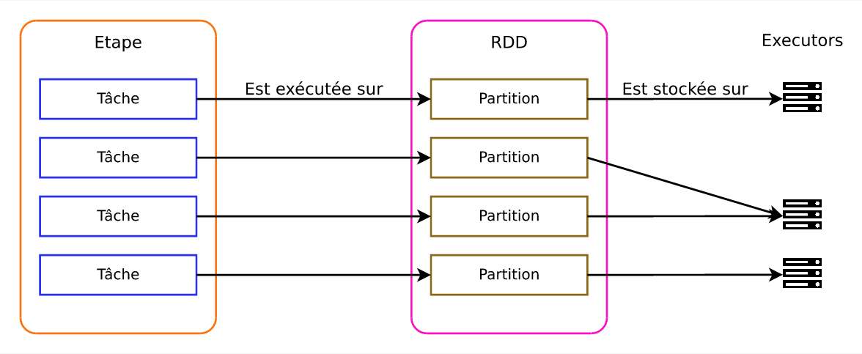
Application Spark
Les tâches sont réalisées en parallèles, sur une partition des données, par un seul executor.

Slide 24
Session Spark et import data
findspark:
boto3:
Ouverture d’une spark session
Config clés AMI
Création d’un context spark
Capable de communiquer avec S3
Import des données dans une df
localise spark dans l’EC2
gestion communication EC2-S3
module hadoop-s3
Notes:
sysest un module standard de Python qui va nous permettre de lire les arguments passés à l'application en ligne de commande.
pysparkest un package fourni par Spark que vous pouvez trouver dans le répertoirepython/pyspark.
La classeSparkContextest implémentée danspython/pyspark/context.py.
Cette ligne permet d'instancier un objet de typeSparkContext, qui gère les propriétés globales de votre application, telles que le niveau de logging ou le niveau de parallélisation par défaut. UnSparkContext est également chargé de la lecture de données en provenance d'une variété de sources possibles : un ou plusieurs fichiers contenant du texte, des données au format JSON, des fichiers binaires, etc. C'est d'ailleurs ce qui est fait dans la ligne suivante :

Slide 25

Pre-/post-processing and features extraction
Objectif : extraction de features
création de n (feature) colonnes
Puis les formater pour la PCA
Standard Scaler

Slide 26
conclusion
Set up solution Big Data dans le cloud
Mise en place EC2, S3, IAM
Configuration EC2
Gestion des droits S3
Principale difficulté : config EC2 pour un environnement spark fonctionnel
PoC preprocessing et PCA sur qqs images
Communication avec S3
Utilisation de pandas udf pour calculs sur df
Parallélisation sur plusieurs CPU
Principale difficulté : conflits de version

Slide 27

ANNEXES

Slide 28
télécharger puis bash anaconda,
- télécharger puis bash anaconda, https://repo.anaconda.com/archive/Anaconda3-2021.05-Linux-x86_64.sh vraiment faire attention aux versions,
wget https://repo.anaconda.com/archive/Anaconda3-2021.05-Linux-x86_64.sh
bash Anaconda3-2021.05-Linux-x86_64.sh
installer java
sudo apt install openjdk-8-jre-headless, vraiment faire attention aux versions,
installer scala
sudo apt install scala
télécharger puis décompresser spark-3.0.3-hadoop-2.7, vraiment faire attention aux versions,
wget https://dlcdn.apache.org/spark/spark-3.0.3/spark-3.0.3-bin-hadoop2.7.tgz
sudo tar -zxvf spark-3.0.3-bin-hadoop2.7.tgz
mv spark-3.0.3-bin-hadoop2.7/home/ubuntu/

Slide 29
- gérer les credentials jupyter,
Voir pdf Etapes_installation_Anaconda_Jupyter_Notebook_Pyspark_1
- ajouter tous les pkgs nécessaires (entre-autre tensorflow, py4j),
conda activate
faire un pip freeze pour vérifier ce qu’il manque (ou installer au fur et à mesure dans le notebook avec !pip install)
pip install py4j
pip install tensorflow
pip install boto3
pip install findspark
- envoyer tout ça dans le path,
deactivate conda
vim .bashrc
mode INSERT (appuyer sur i) puis paste :
export SPARK_HOME=/home/ubuntu/spark-3.0.3-bin-hadoop2.7
export PATH=$SPARK_HOME/bin:$PATH
export PYTHONPATH=$SPARK_HOME/python:$PYTHONPATH
ESCAPE
:wq (enregistrer et quitter)
source .bashrc
Pour vérifier le PATH :
echo "$PATH"
doit ressembler à ça : /home/ubuntu/spark-2.4.3-bin-hadoop2.7/bin:/home/ubuntu/anaconda3/condabin:/bin:/usr/bin:/home/ubuntu/anaconda3/bin/
echo "$PYTHONPATH"
doit ressembler à ça : /home/ubuntu/spark-2.4.3-bin-hadoop2.7/python:

Slide 30
- gérer les crédentials du S3 via les clés données par le AMI user (fichier .aws), ou aws configure (le cas échéant installer awscli : sudo apt install awscli),
- ajuster le swap RAM de l'instance pour éviter les memory crashes. Un fois que vous avez fait ça, ben maintenant faut apprendre PySpark (https://docs.databricks.com/applications/machine-learning/preprocess-data/transfer-learning-tensorflow.html) ! (modifié)
Featurization for transfer learning | Databricks on AWS
Example of featurization for transfer learning using pandas UDFs.

Slide 31
Installation EC2

Slide 32
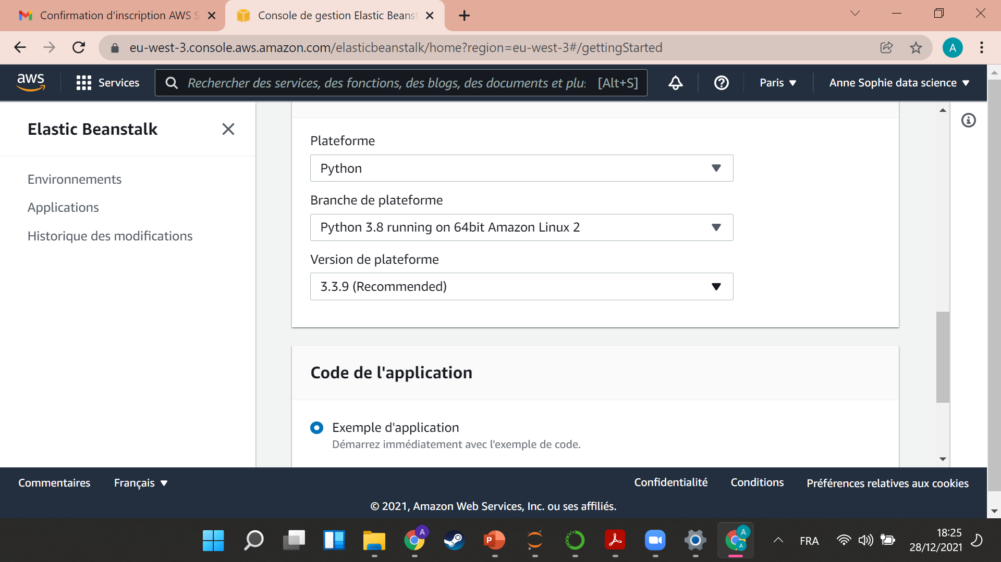

Slide 33
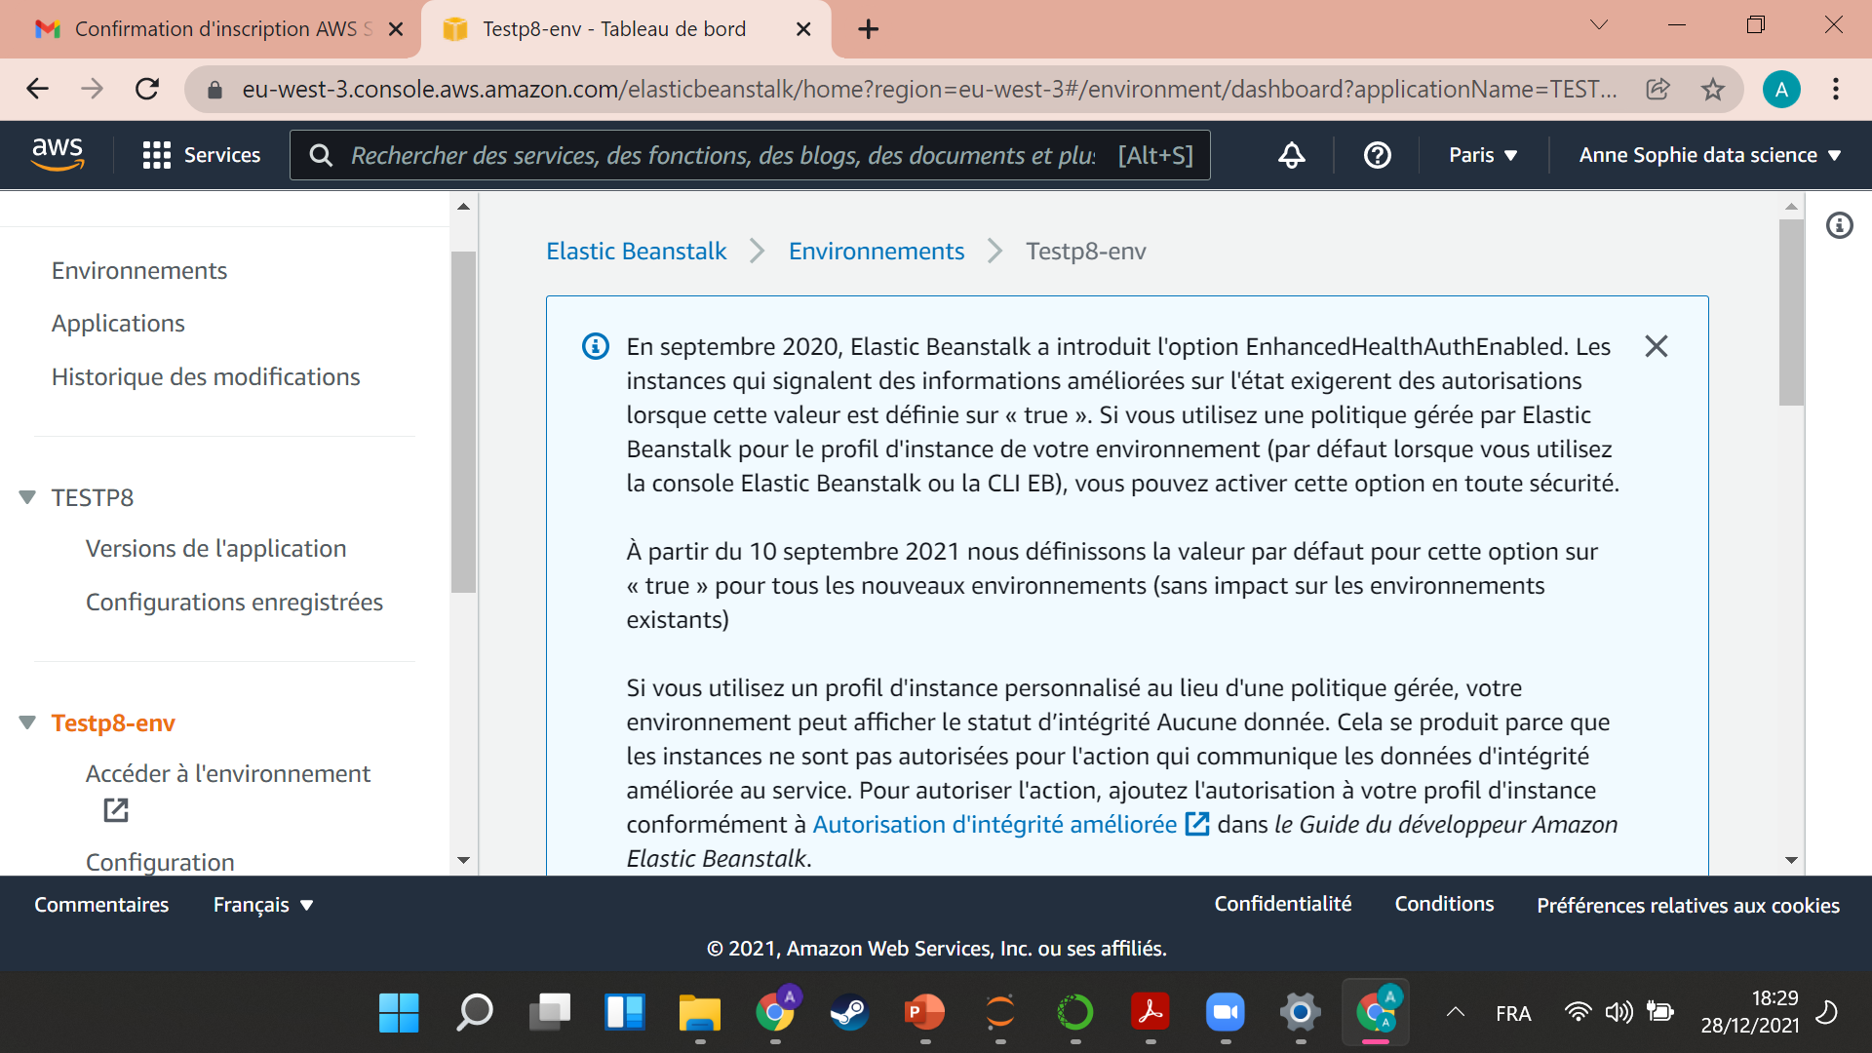

Slide 34
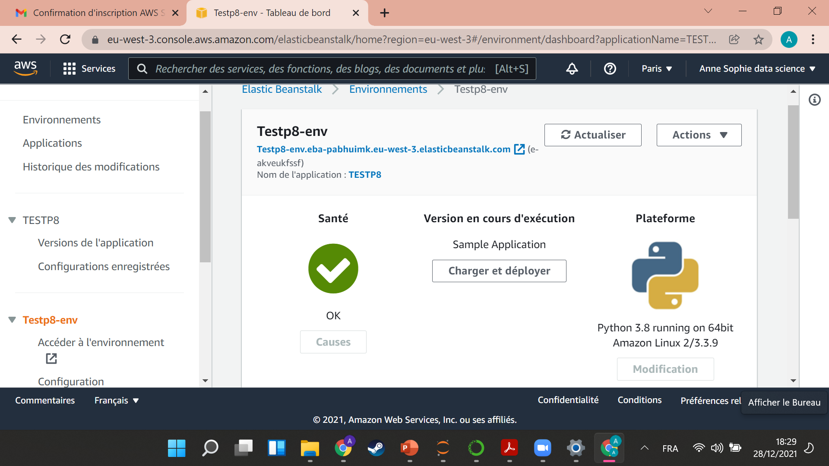

Slide 35
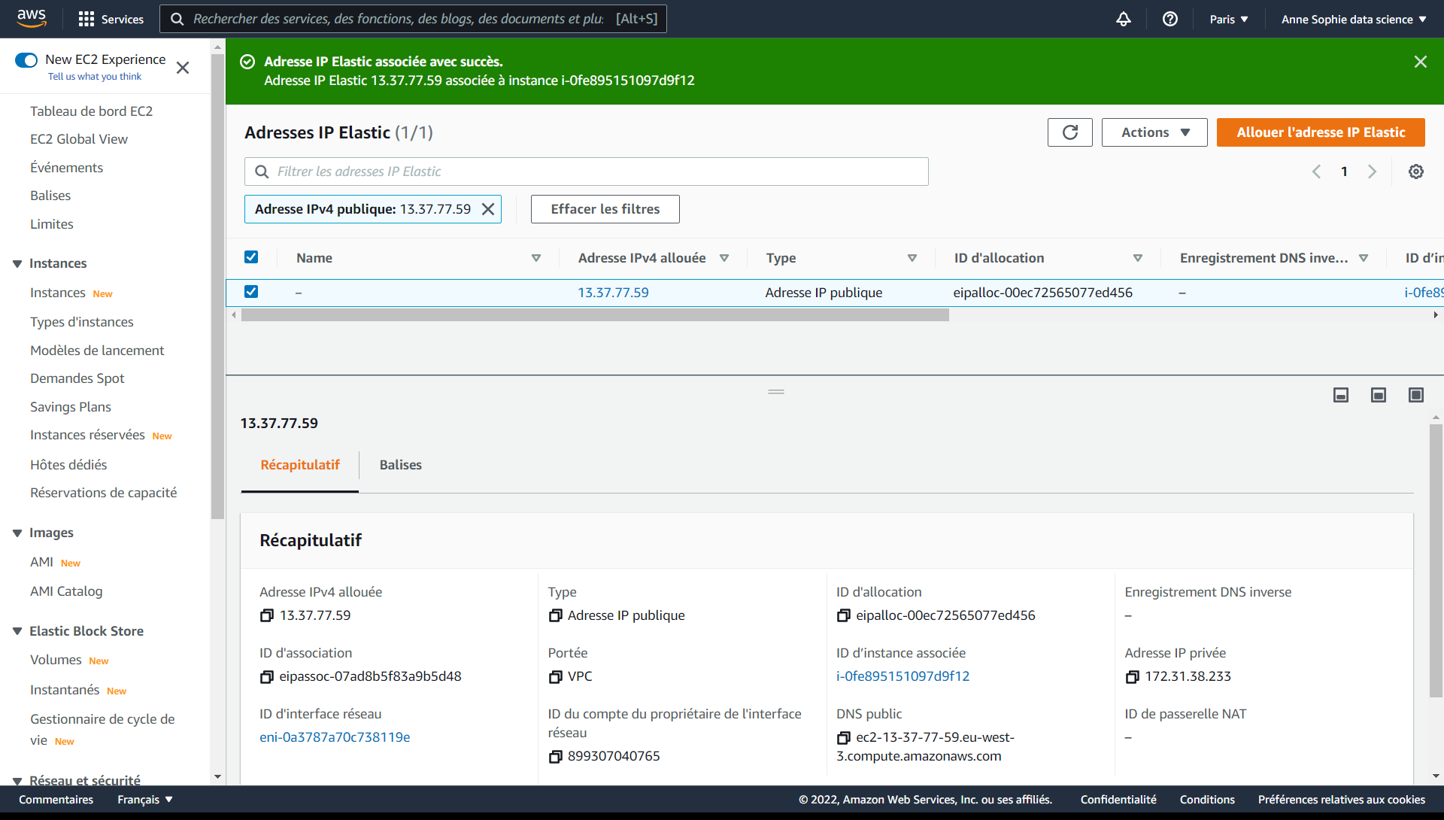

Slide 36
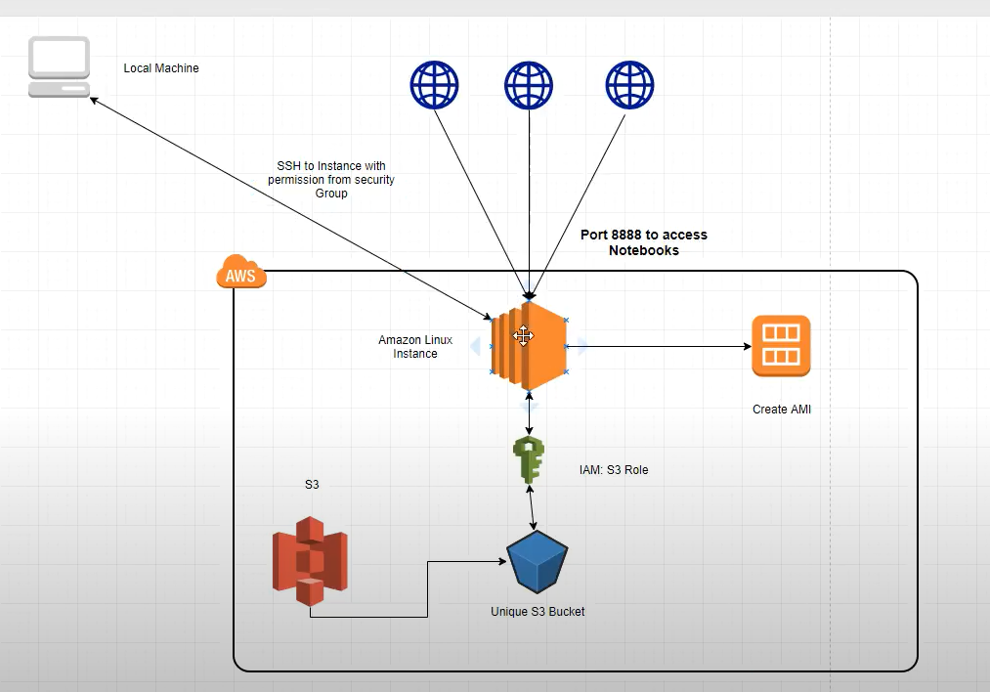
Notes:
Architecture infrastructure sur Amazon

Slide 37
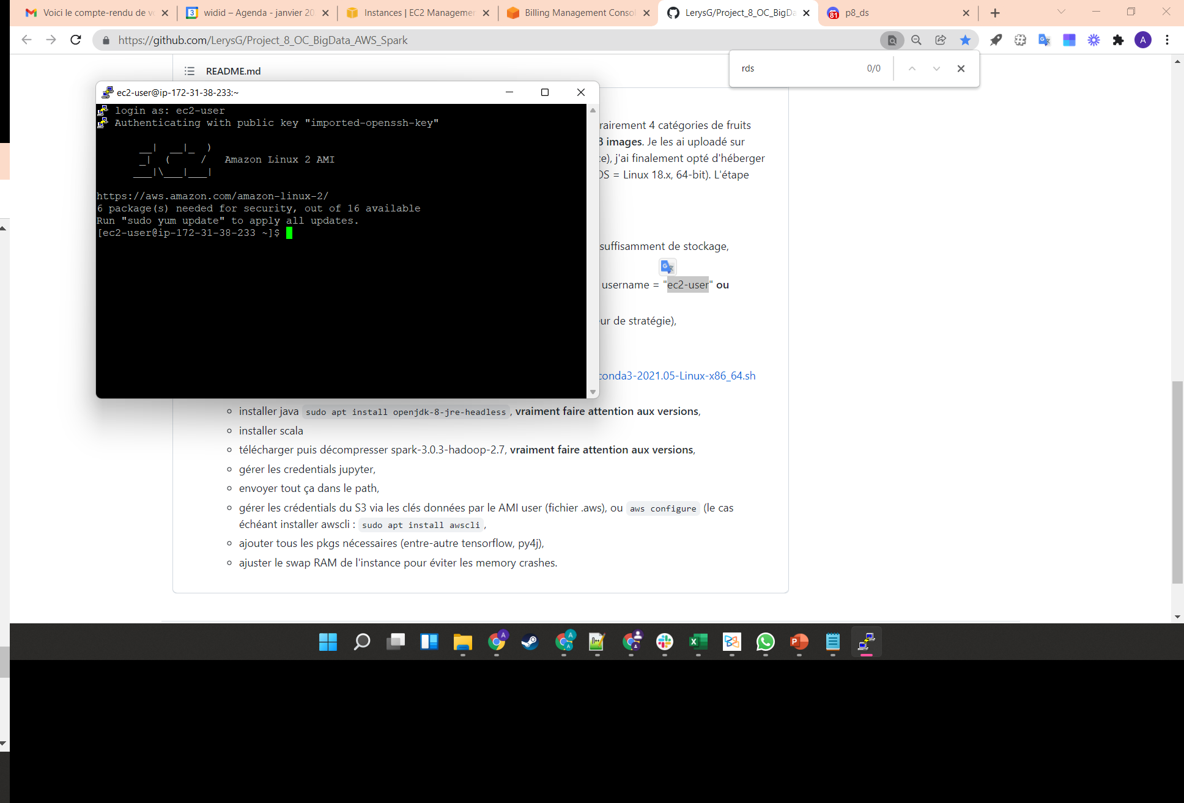

Slide 38
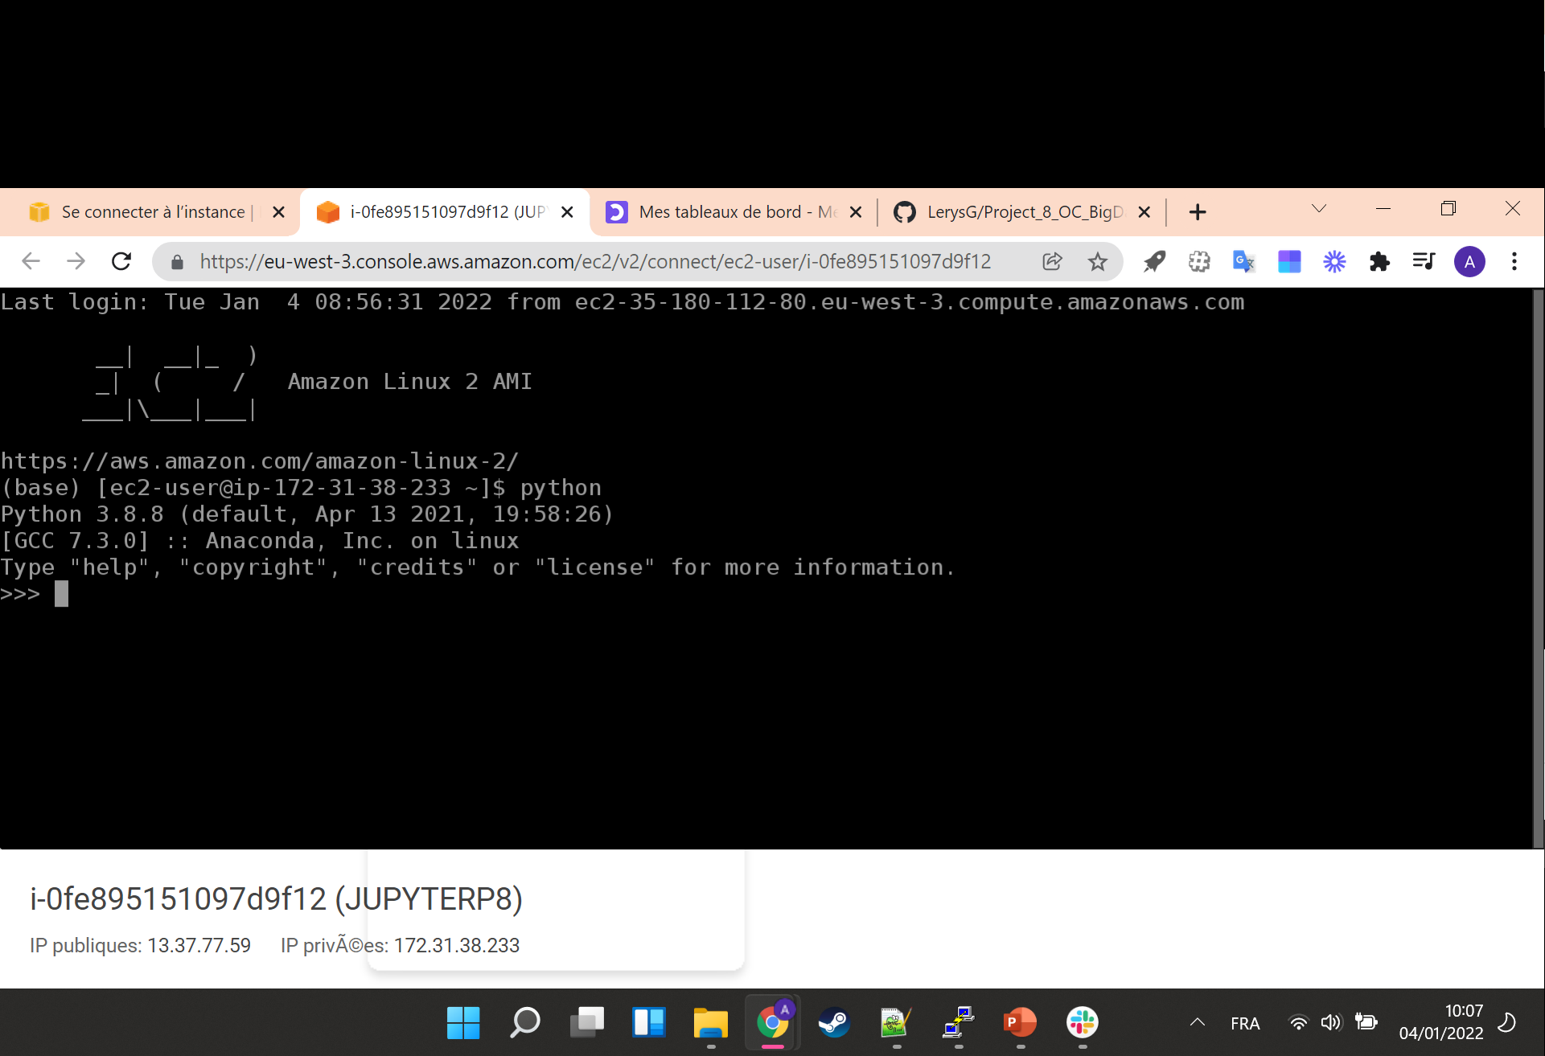

Slide 39
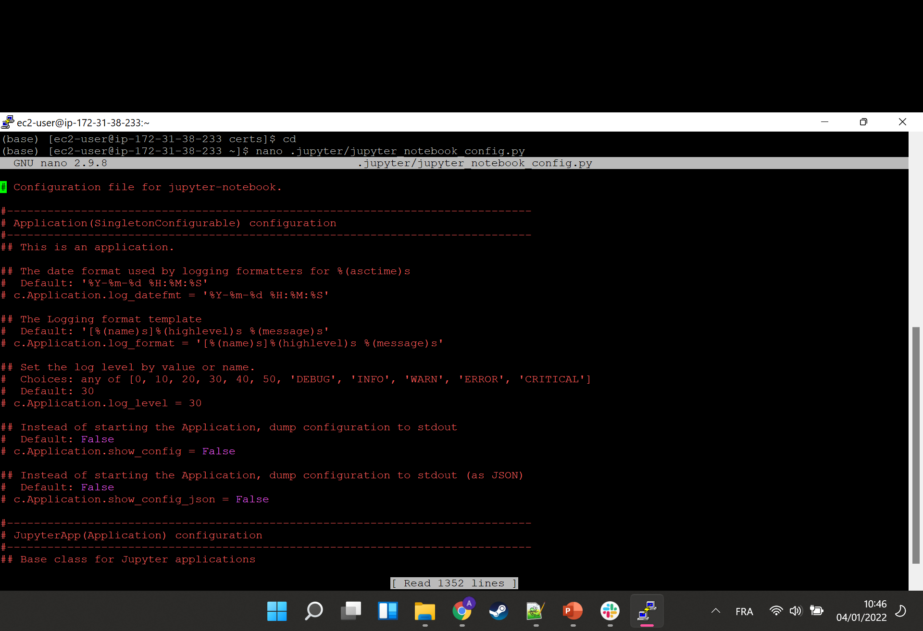

Slide 40
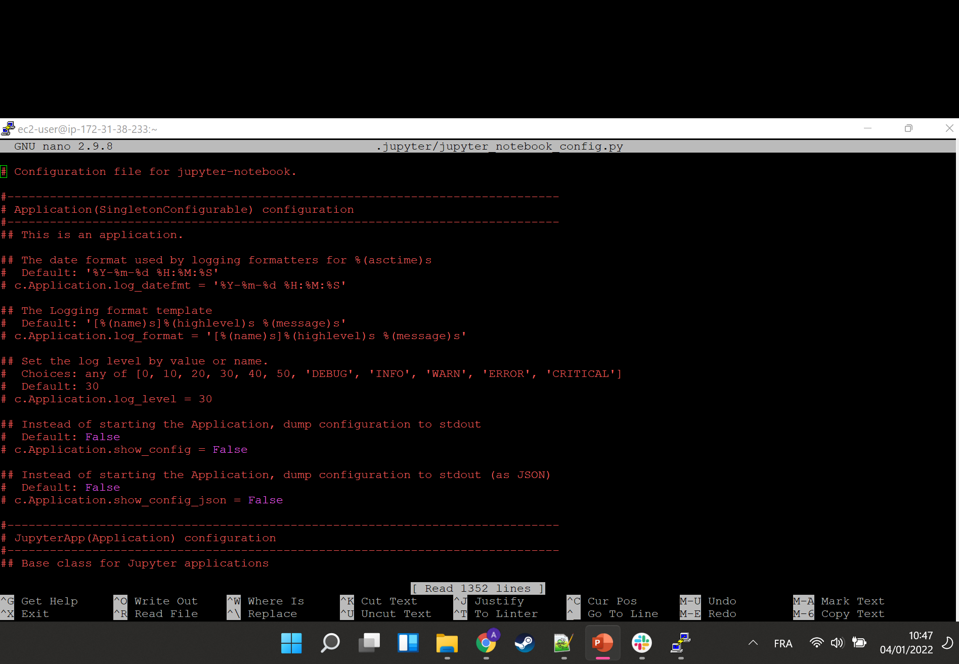

Slide 41
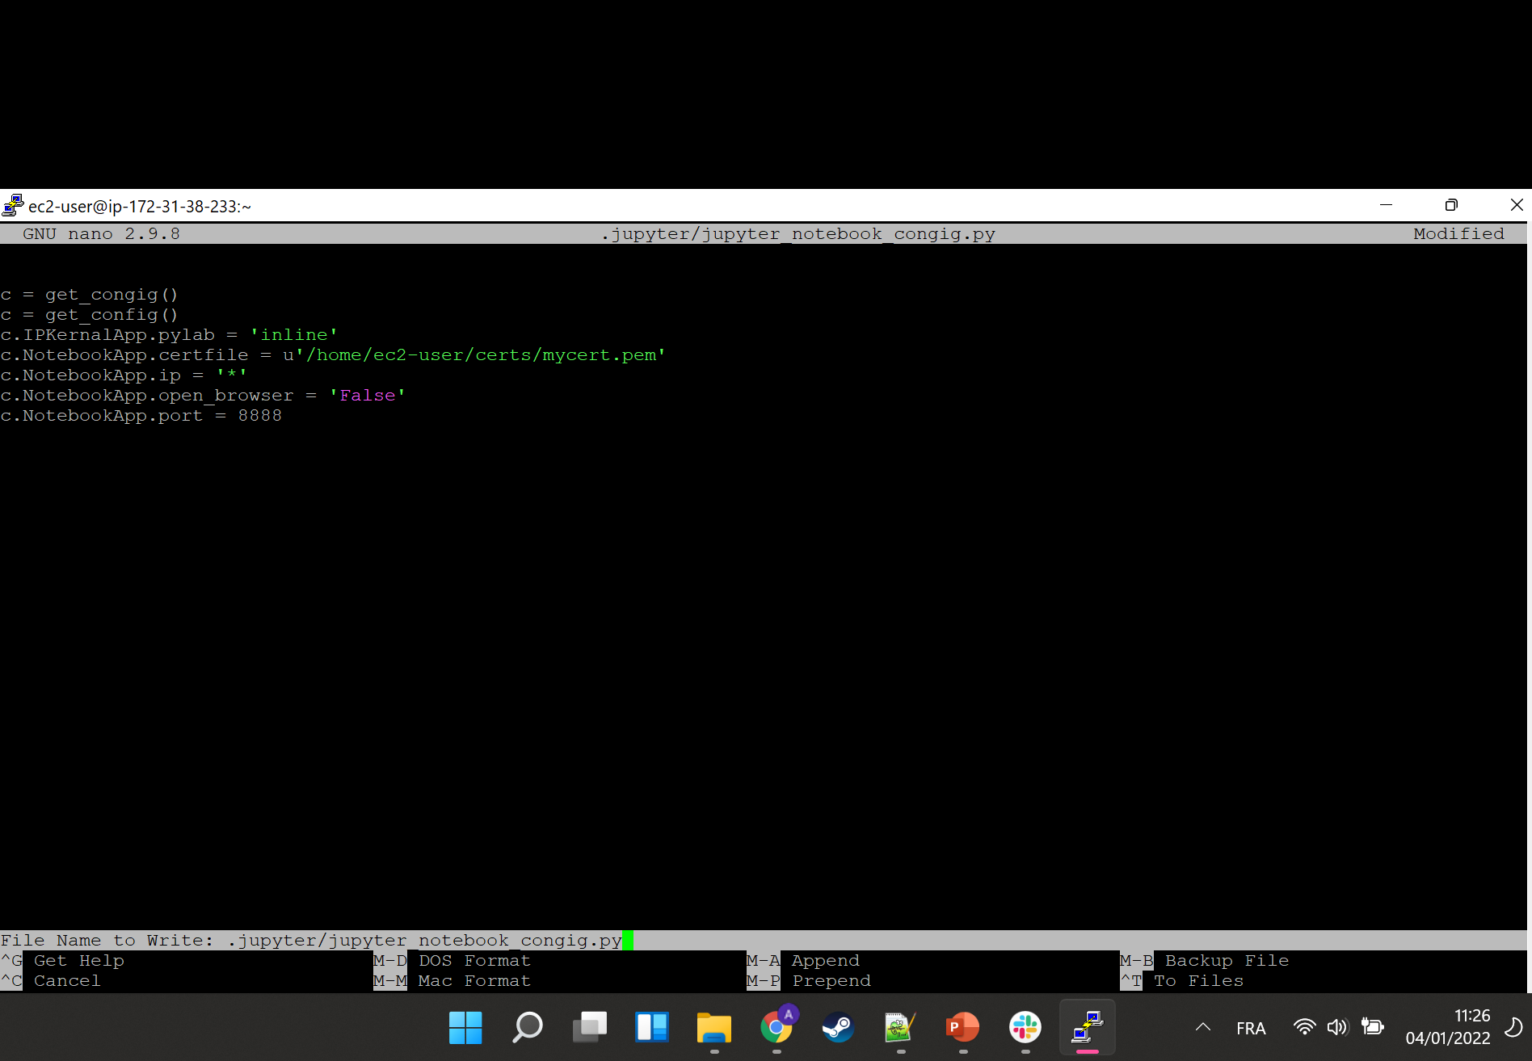

Slide 42
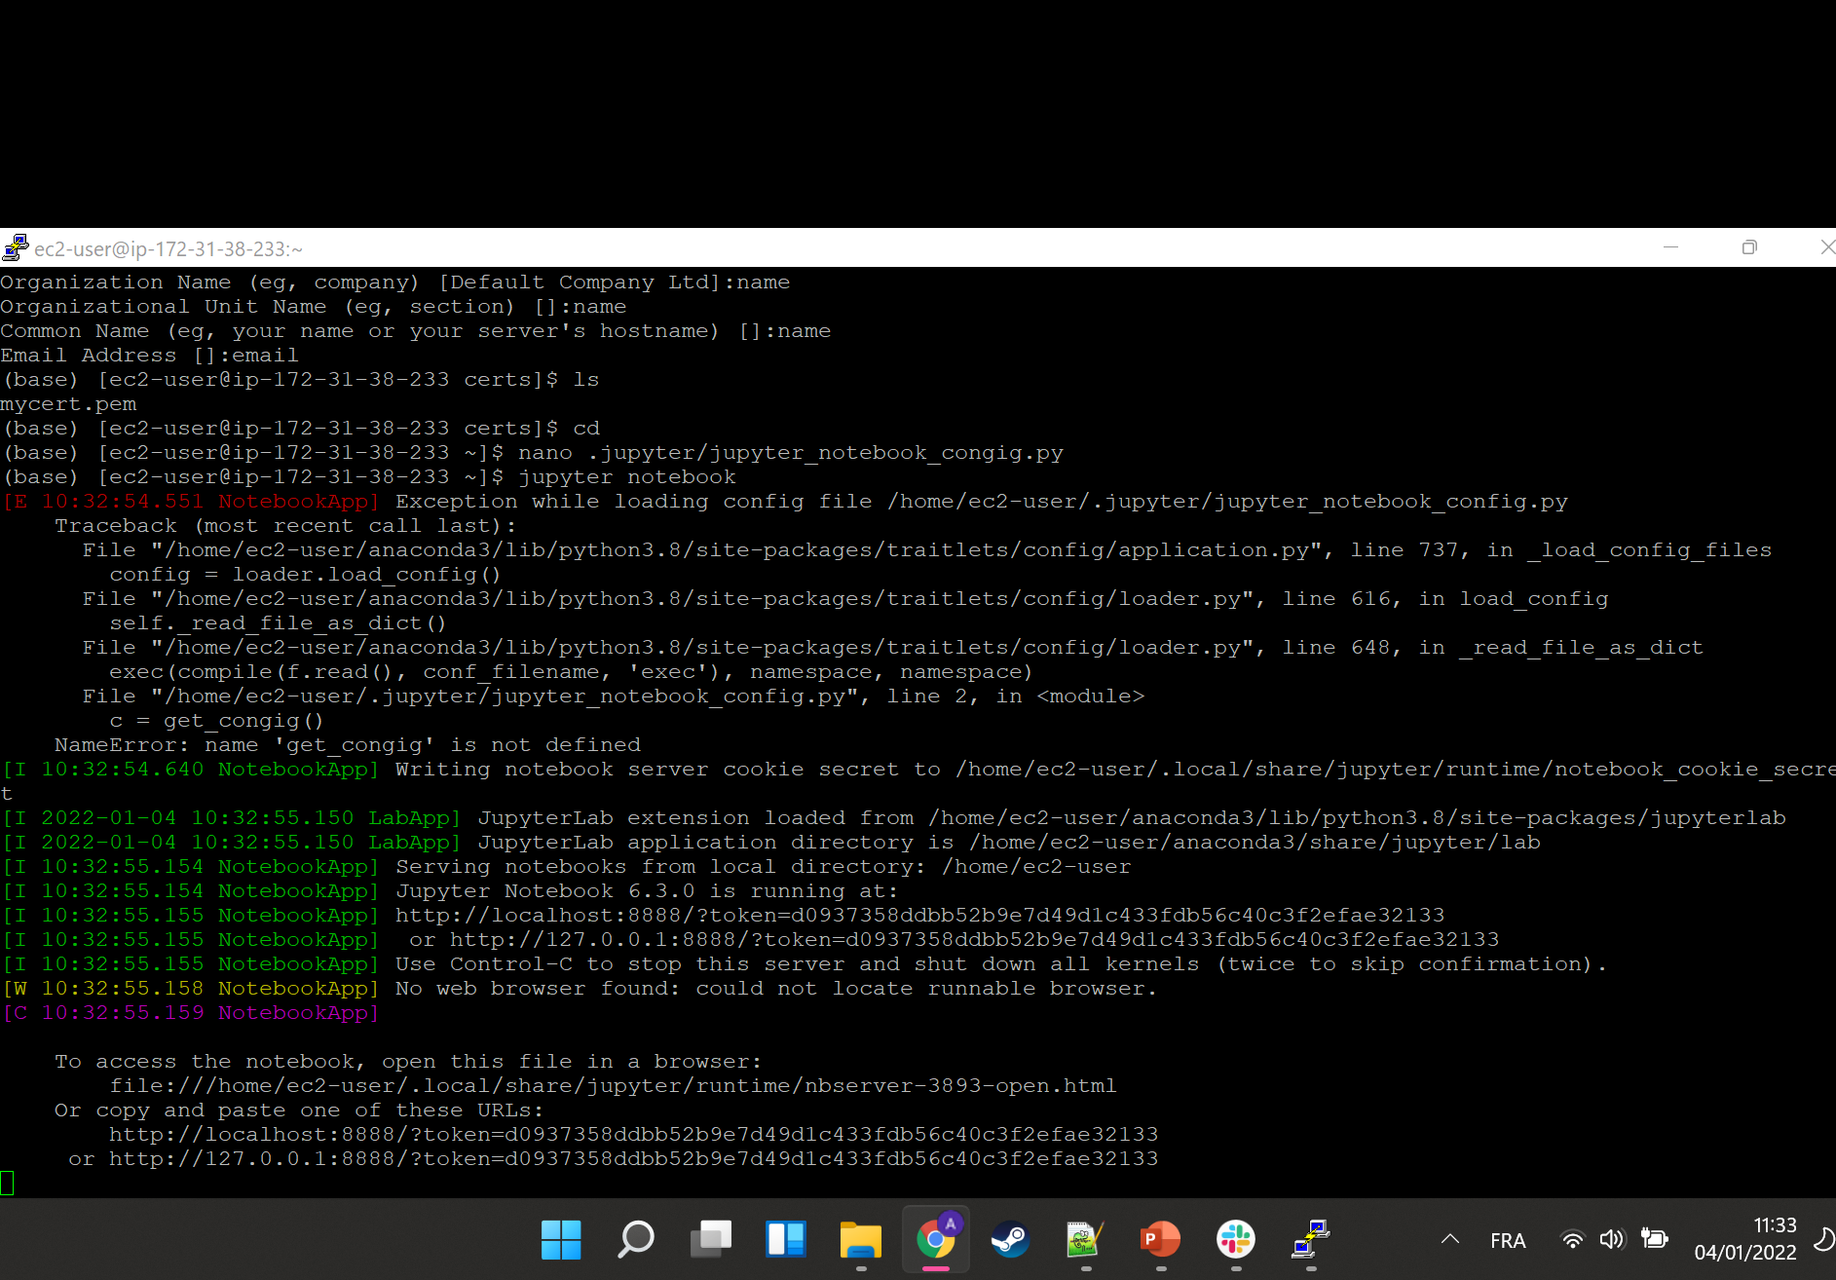

Slide 43
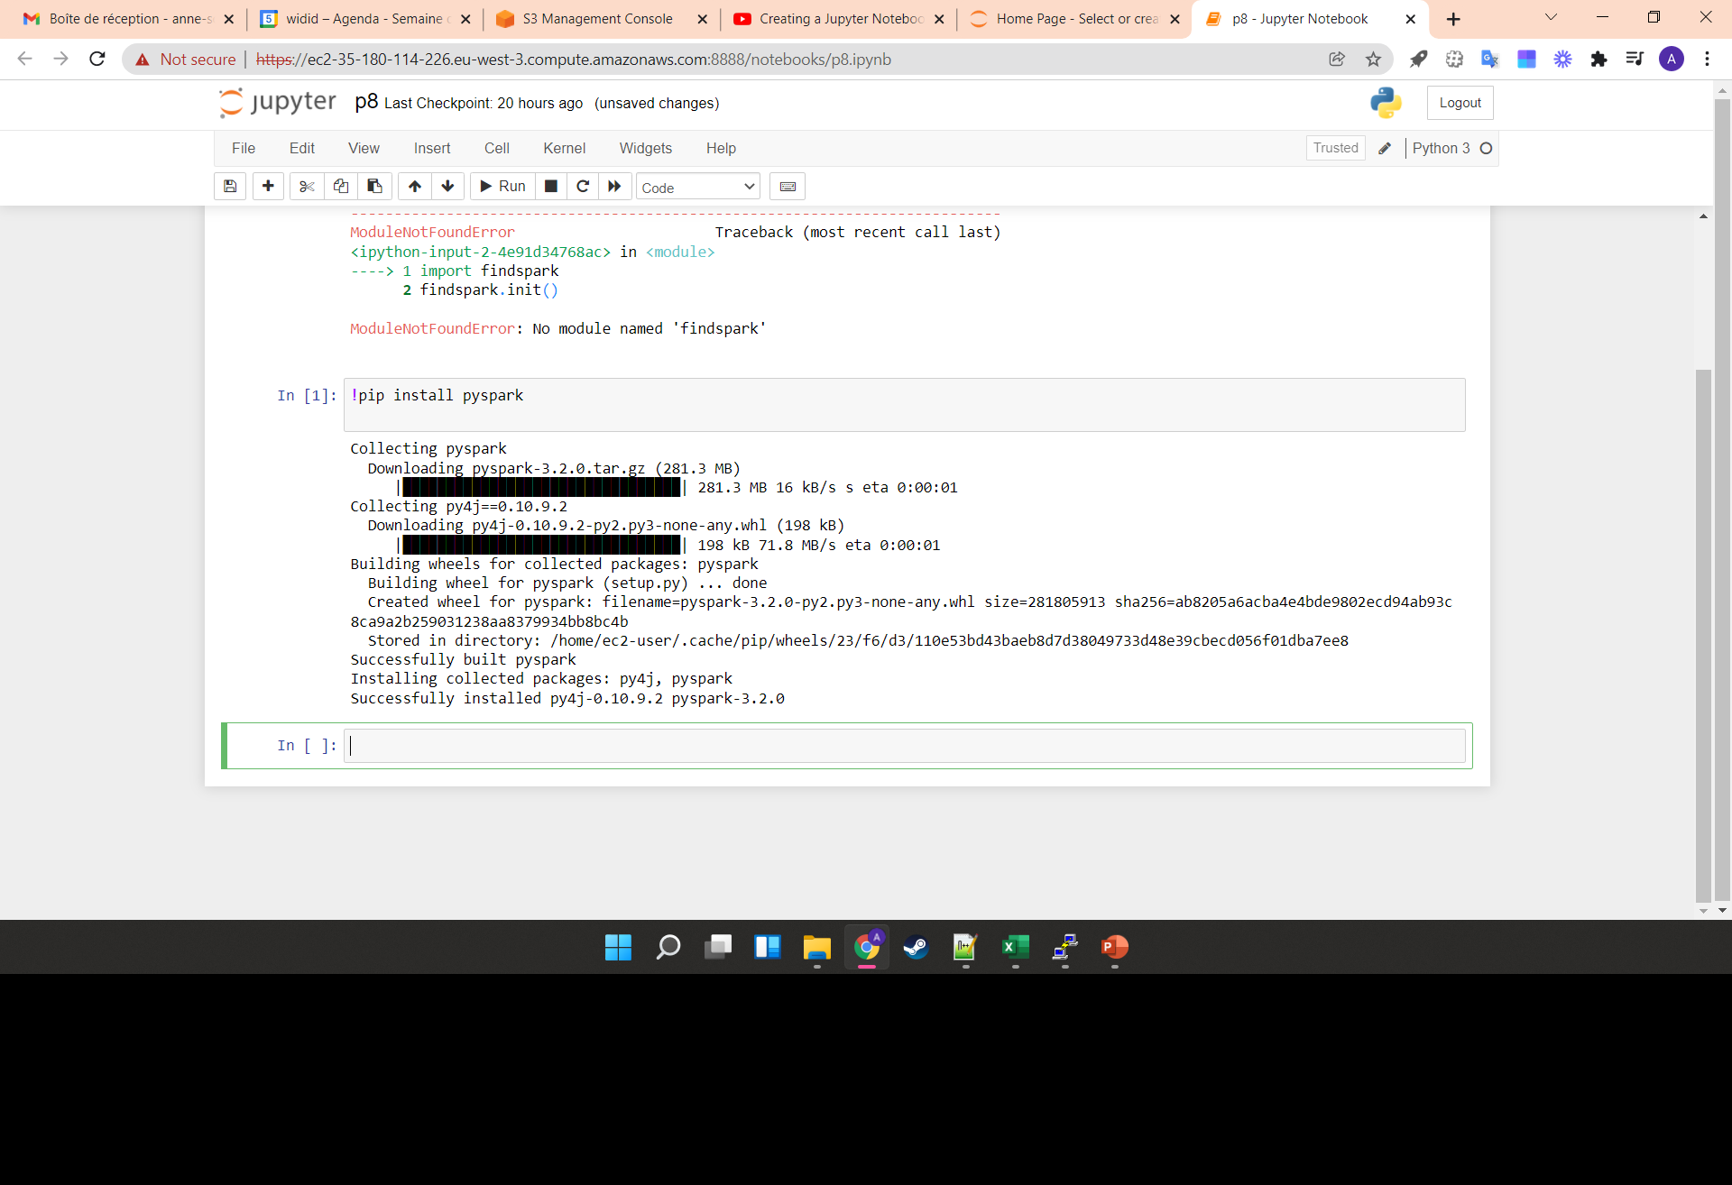

Slide 44
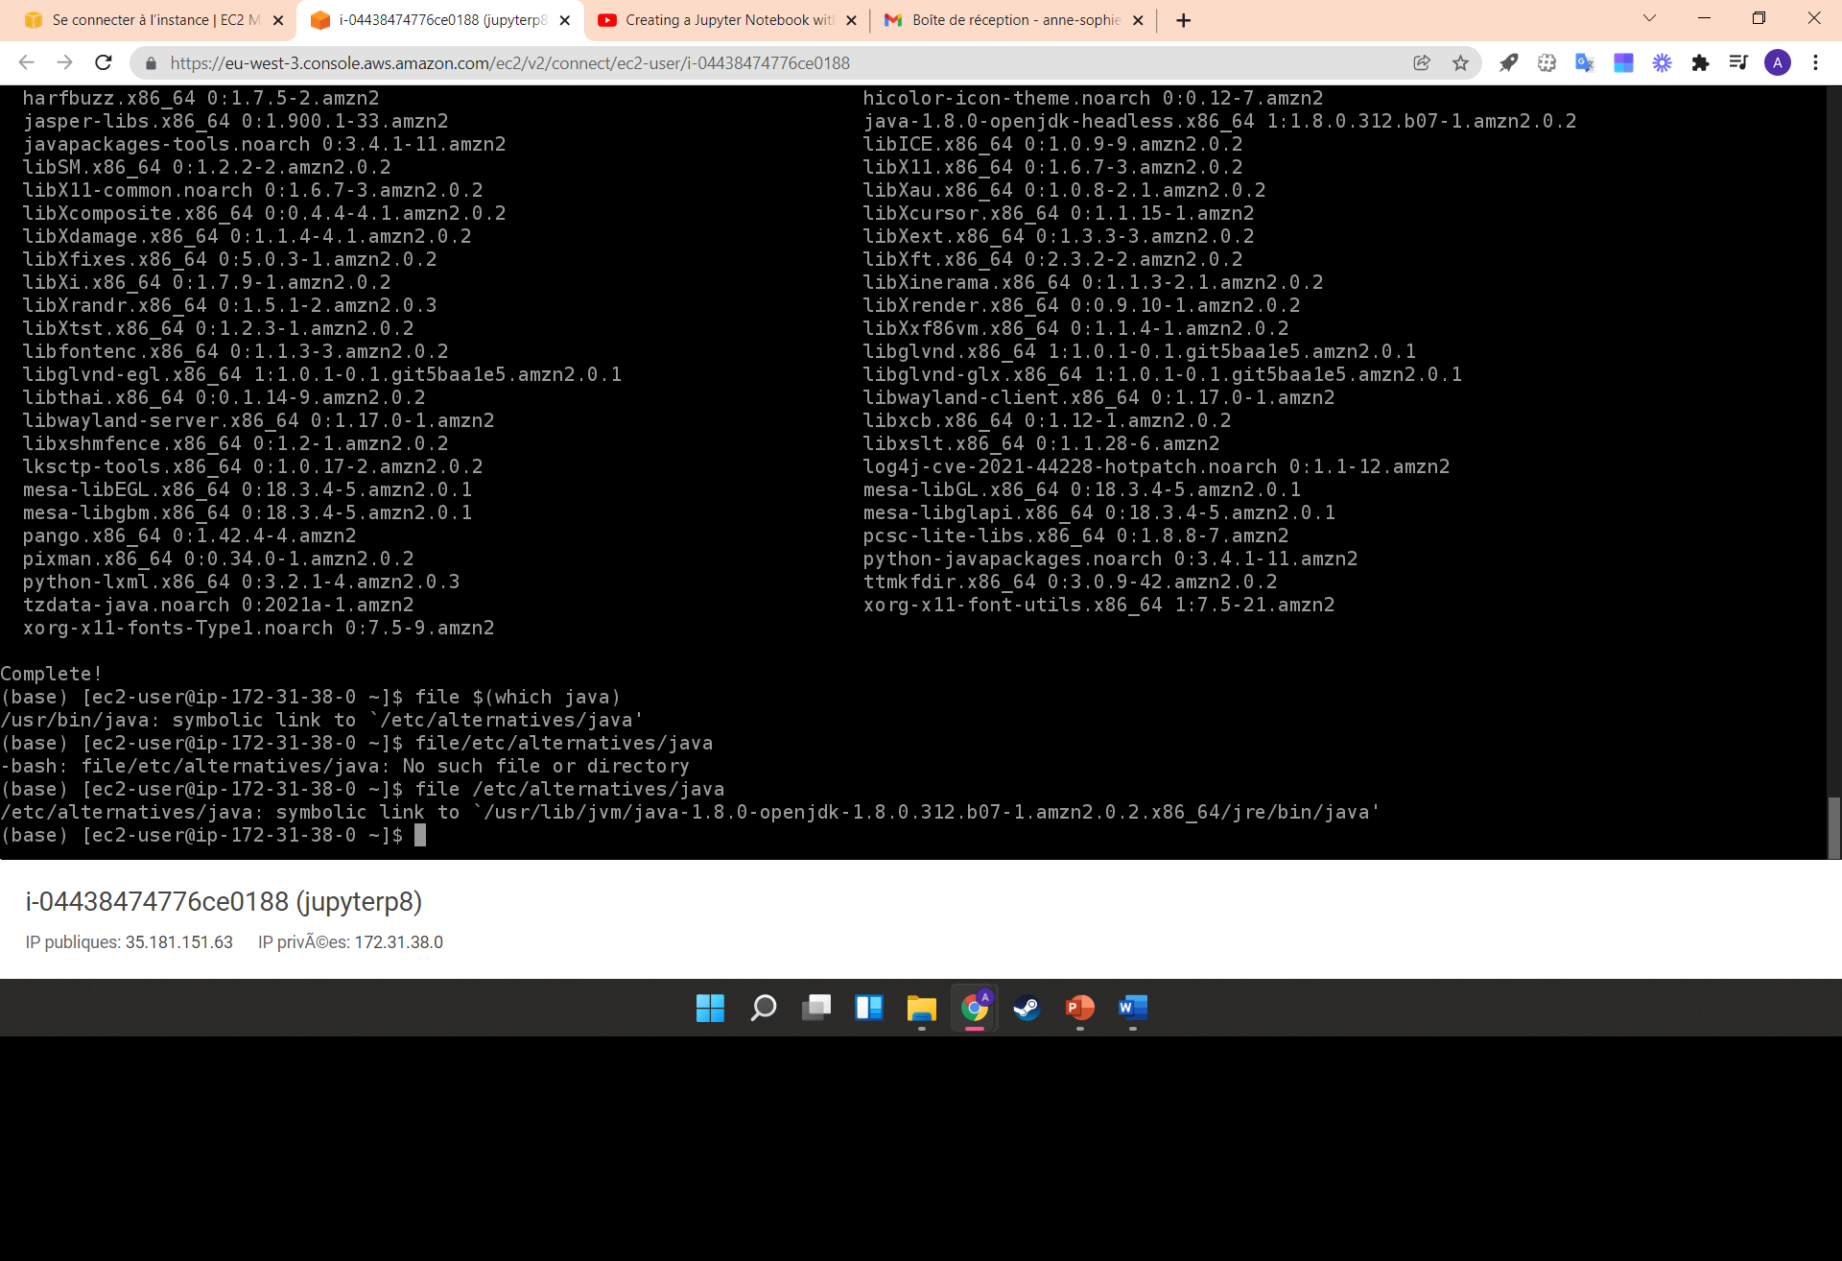

Slide 45
Checklists
Setup environnement cloud
Setup pyspark sur EC2
sélectionner la bonne instance (EC2 ou SageMaker), avec la bonne mémoire et suffisamment de stockage
créer un groupe de sécurité (configurer ssh particulièrement),
associer une Elastic IP à l'EC2 afin de conserver une IP publique statique (pour pas le changer à chaque redémarrage de l'instance)
installer PuttY (convertir clé .pem en .ppk, setup la connextion ssh, attention au username = "ec2-user" ou "ubuntu"),
créer un bucket S3 (et setup les autorisations/droits en .json, grâce au générateur de stratégie),
créer un AMI user et bien garder les clés access et secret
télécharger puis bash anaconda, https://repo.anaconda.com/archive/Anaconda3-2021.05-Linux-x86_64.sh vraiment faire attention aux versions,
installer java sudo apt install openjdk-8-jre-headless, vraiment faire attention aux versions,
installer scala
télécharger puis décompresser spark-3.0.3-hadoop-2.7, vraiment faire attention aux versions,
gérer les credentials jupyter,
envoyer tout ça dans le path,
gérer les crédentials du S3 via les clés données par le AMI user (fichier .aws), ou aws configure (le cas échéant installer awscli : sudo apt install awscli),
ajouter tous les pkgs nécessaires (entre-autre tensorflow, py4j),
ajuster le swap RAM de l'instance pour éviter les memory crashes.

Slide 46
Présentation de Spark https://spark.apache.org/docs/latest/
Apache Spark est un moteur d'analyse unifié pour le traitement de données à grande échelle. Il fournit des API de haut niveau en Java, Scala, Python et R, ainsi qu'un moteur optimisé prenant en charge les graphiques d'exécution généraux. Il prend également en charge un riche ensemble d'outils de niveau supérieur, notamment Spark SQL pour SQL et le traitement de données structurées, MLlib pour l'apprentissage automatique, GraphX pour le traitement de graphes et Structured Streaming pour le calcul incrémentiel et le traitement de flux.
Spark fournit également une API Python. Pour exécuter Spark de manière interactive dans un interpréteur Python, utilisez bin/pyspark :
./bin/pyspark --master local[2]
Des exemples d'applications sont également fournis en Python. Par example,
./bin/spark-submit examples/src/main/python/pi.py 10

